Slide 1
בעיית הפריון בישראל
תפקיד הממשלה
מכון אהרן למדיניות כלכלית
פרופ' רפי מלניק ואביחי ליפשיץ*
25/12/2016
*העבודה נערכה בהתייעצות עם פרופ' צבי אקשטיין, נייר מדיניות מפורט יצא בחודשים הקרובים

Slide 2
מבנה המצגת וסיכום
הצגת פער ההון ופער הפריון מהמדינות המתקדמות ומקורותיו, והמדיניות המומלצת לצמצום הפער
תיאור פער הפריון
מסגרת הניתוח:
  המקורות המרכזיים לפער הפריון הם – ההון הציבורי, עלות ההון הפרטי וההון האנושי
  חישוב התרומה של כל מקור לפער הפריון
המלצות המדיניות הנובעות מהניתוח:
  השקעה בהון הציבורי ובפרט בתשתיות תחבורה
  צעדים להפחתת עלות ההון לסקטור העסקי
  השקעה בהון האנושי
ההשוואה המרכזית היא לקבוצה של "מדינות סמן" – Benchmark
  מדינות בגודל דומה לישראל, בעלות תוצר לנפש ופריון גבוה יותר
  אוסטריה, הולנד, דנמרק, אירלנד, שוודיה, פינלנד

Slide 3
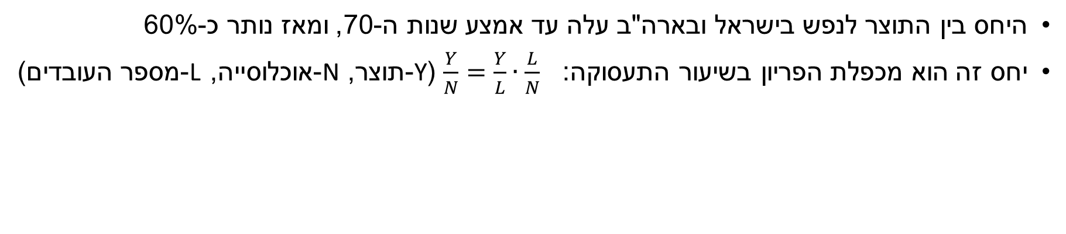
פער הפריון בין ישראל לארה"ב
היחס בין התוצר לנפש בישראל ובארה"ב עלה עד אמצע שנות ה-70, ומאז נותר כ-60%
יחס זה הוא מכפלת הפריון בשיעור התעסוקה: $\frac{Y}{N}=\frac{Y}{L}∙\frac{L}{N}$ (Y-תוצר, N-אוכלוסייה, L-מספר העובדים)
מקור: PWTועיבודי מכון אהרן

Slide 4
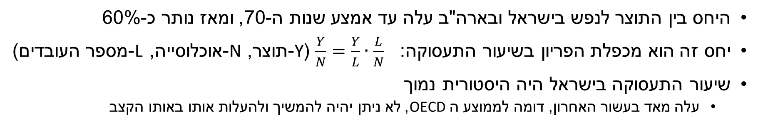
פער הפריון בין ישראל לארה"ב
היחס בין התוצר לנפש בישראל ובארה"ב עלה עד אמצע שנות ה-70, ומאז נותר כ-60%
יחס זה הוא מכפלת הפריון בשיעור התעסוקה: $\frac{Y}{N}=\frac{Y}{L}∙\frac{L}{N}$ (Y-תוצר, N-אוכלוסייה, L-מספר העובדים)
שיעור התעסוקה בישראל היה היסטורית נמוך
  עלה מאד בעשור האחרון, דומה לממוצע ה OECD, לא ניתן יהיה להמשיך ולהעלות אותו באותו הקצב
מקור: PWTועיבודי מכון אהרן

Slide 5
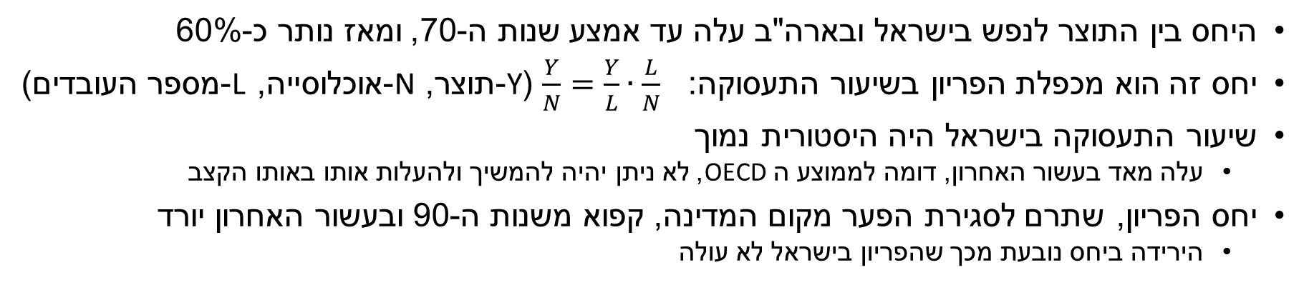
פער הפריון בין ישראל לארה"ב
היחס בין התוצר לנפש בישראל ובארה"ב עלה עד אמצע שנות ה-70, ומאז נותר כ-60%
יחס זה הוא מכפלת הפריון בשיעור התעסוקה: $\frac{Y}{N}=\frac{Y}{L}∙\frac{L}{N}$ (Y-תוצר, N-אוכלוסייה, L-מספר העובדים)
שיעור התעסוקה בישראל היה היסטורית נמוך
  עלה מאד בעשור האחרון, דומה לממוצע ה OECD, לא ניתן יהיה להמשיך ולהעלות אותו באותו הקצב
יחס הפריון, שתרם לסגירת הפער מקום המדינה, קפוא משנות ה-90 ובעשור האחרון יורד
  הירידה ביחס נובעת מכך שהפריון בישראל לא עולה
הפריון לעובד בישראל ובארה"ב
מקור: PWTועיבודי מכון אהרן
Notes:
יחס התוצר לנפש מול ארה"ב הוא יחס הפריון כפול יחס העובדים (עובדים חלקי אוכלוסייה) – ע"פ זמן – ב10 שנים האחרונות הכל הגיע מהעובדים, הפריון הפך לחסם של המשק.

Slide 6
למי אנחנו רוצים להידמות?
לפני שמתחילים להשוות, למי אנחנו רוצים להדמות? מהו היעד שצריך לאמץ?
ממוצע ה-OECD מושפע גם ממדינות עניות יחסית
  הכללתן של מדינות אלו במדד לא צריכה להשפיע על המקום שישראל שואפת אליו
מדינות הסמן – אוסטריה, אירלנד, דנמרק, פינלנד, שוודיה והולנד
מקור: OECDועיבודי מכון אהרן

Slide 7
למי אנחנו רוצים להידמות?
לפני שמתחילים להשוות, למי אנחנו רוצים להדמות? מהו היעד שצריך לאמץ?
ממוצע ה-OECD מושפע גם ממדינות עניות יחסית
  הכללתן של מדינות אלו במדד לא צריכה להשפיע על המקום שישראל שואפת אליו
מדינות הסמן – אוסטריה, אירלנד, דנמרק, פינלנד, שוודיה והולנד
מקור: OECDועיבודי מכון אהרן

Slide 8
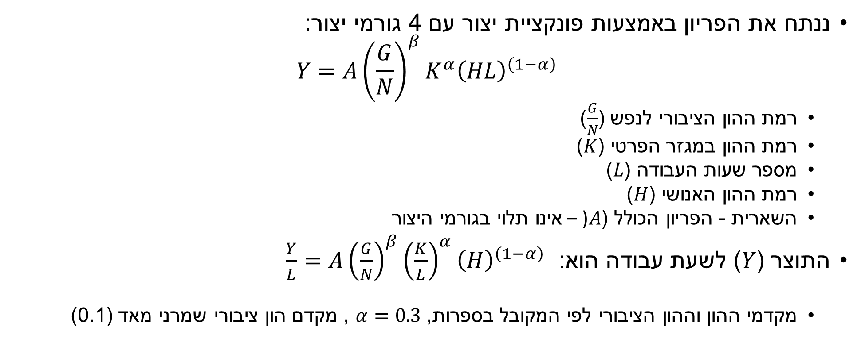
תיאוריה - תרומת הממשלה לפער הפריון
ננתח את הפריון באמצעות פונקציית יצור עם 4 גורמי יצור:
$$Y=A{\left(\frac{G}{N}\right)}^{β}K^{α}{\left(HL\right)}^{\left(1−α\right)}$$
  רמת ההון הציבורי לנפש ($\frac{G}{N}$)
  רמת ההון במגזר הפרטי ($K$)
  מספר שעות העבודה ($L$)
  רמת ההון האנושי ($H$)
  השארית - הפריון הכולל ($A$) – אינו תלוי בגורמי היצור
התוצר ($Y$) לשעת עבודה הוא: $\frac{Y}{L}=A{\left(\frac{G}{N}\right)}^{β}{\left(\frac{K}{L}\right)}^{α}{\left(H\right)}^{\left(1−α\right)}$
  מקדמי ההון וההון הציבורי לפי המקובל בספרות, $α=0.3$ , מקדם הון ציבורי שמרני מאד (0.1)
(1)
(2)
Notes:
ההון הציבורי לנפש – נירמול כדי לאפשר השוואה בין מדינות

Slide 9
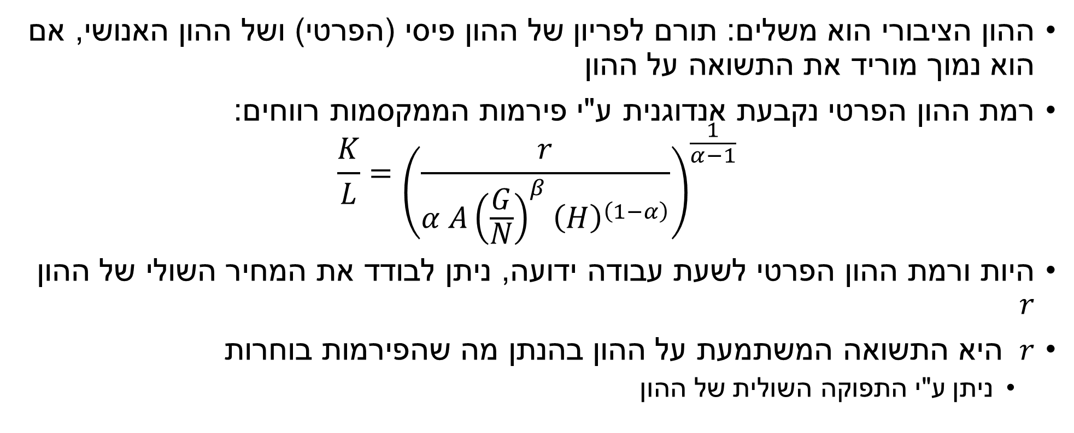
אופטימיזציה לקביעת רמת ההון הפרטי
ההון הציבורי הוא משלים: תורם לפריון של ההון פיסי (הפרטי) ושל ההון האנושי, אם הוא נמוך מוריד את התשואה על ההון
רמת ההון הפרטי נקבעת אנדוגנית ע"י פירמות הממקסמות רווחים:
$$\frac{K}{L}={\left(\frac{r}{α A{\left(\frac{G}{N}\right)}^{β}{\left(H\right)}^{\left(1−α\right)}}\right)}^{\frac{1}{α−1}}$$
היות ורמת ההון הפרטי לשעת עבודה ידועה, ניתן לבודד את המחיר השולי של ההון $r$
$r$ היא התשואה המשתמעת על ההון בהנתן מה שהפירמות בוחרות
  ניתן ע"י התפוקה השולית של ההון
(3)
Notes:
תרומה מרכזית – ניתוח ההון הציבורי
תרומה נוספת, בהנתן המבנה הזה – מהו מחיר ההון

Slide 10
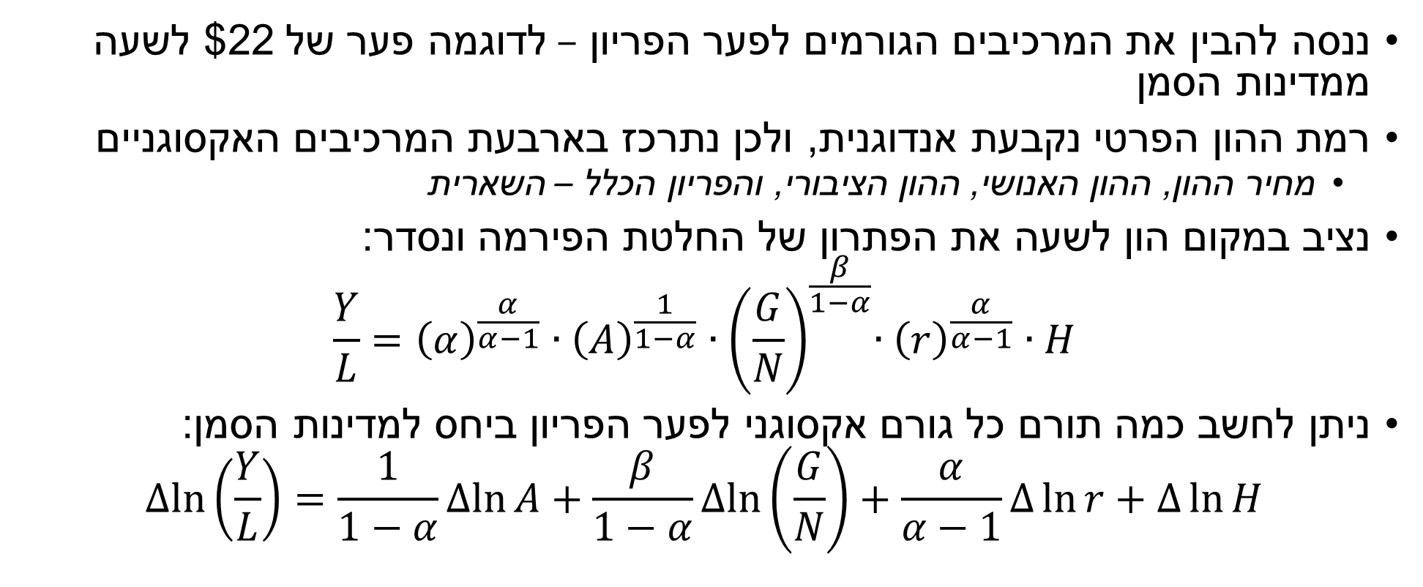
פרוק מרכיבי פער הפריון
ננסה להבין את המרכיבים הגורמים לפער הפריון – לדוגמה פער של 22$ לשעה ממדינות הסמן
רמת ההון הפרטי נקבעת אנדוגנית, ולכן נתרכז בארבעת המרכיבים האקסוגניים
  מחיר ההון, ההון האנושי, ההון הציבורי, והפריון הכלל – השארית
נציב במקום הון לשעה את הפתרון של החלטת הפירמה ונסדר:
$$\frac{Y}{L}={\left(α\right)}^{\frac{α}{α−1}}∙{\left(A\right)}^{\frac{1}{1−α}}{∙\left(\frac{G}{N}\right)}^{\frac{β}{1−α}}∙{\left(r\right)}^{\frac{α}{α−1}}∙H$$
ניתן לחשב כמה תורם כל גורם אקסוגני לפער הפריון ביחס למדינות הסמן:
$$∆ln\left(\frac{Y}{L}\right)=\frac{1}{1−α}∆ln{A+\frac{β}{1−α}∆ln\left(\frac{G}{N}\right)+\frac{α}{α−1}∆\ln{r}}+∆\ln{H}$$
(4)
(5)
תרומת הפריון הכולל
תרומת ההון הציבורי
תרומת עלות ההון
תרומת ההון האנושי
Notes:
ניתן לחשב כמה תורם כל גורם אקסוגני – אקסוגני כמובן מבחינת הפירמה הפרטית

Slide 11
נתונים: רמת ההון הכולל – פרטי וציבורי - לשעת עבודה
רמת ההון הכולל לשעת עבודה בישראל בשנת 2013 הייתה כ-37.5$ (PPP, במחירי 2010)
70% פחות מבארה"ב, 65% פחות מממוצע מדינות הסמן, 61% ממוצע ה-OECD
מקור: OECD ועיבודי מכון אהרן
Notes:
לפני שנמשיך, נראה קצת נתונים

Slide 12
נתונים: רמת ההון הציבורי
רמת ההון הציבורי בישראל לנפש נמוכה ב-74% מארה"ב וב-58% מממוצע מדינות הסמן
לפי הספרות, המרכיב החשוב ביותר בתרומת ההון הציבורי לפריון ההון הפרטי הוא הון התחבורה
יש נתונים ישירים על איכות תשתיות התחבורה בישראל – זמן הנסיעה לעבודה ומדד LPI לאיכות תשתיות למסחר ותחבורה
לנתונים
מקור: OECD, IMF ועיבודי מכון אהרן
Notes:
גם ההשקעה במחקר ופיתוח חשובה מאד ותורמת לפוטנציאל הצמיחה של המשק

Slide 13
נתונים: ההון האנושי
מקובל למדוד הון אנושי על סמך מספר שנות לימוד, אך ללא התחשבות ברמת וסוג הלימודים
נשתמש בסקר המיומנויות של ה OECD (PIAAC) , המודד מיומנויות קוגניטיביות בקרב מבוגרים
מדגם מייצג של כלל האוכלוסייה (6000 איש בישראל)
לפי המדד, רמת ההון האנושי בישראל נמוכה ב 4% ממוצע ה-OECD, 7% ממדינות הסמן
  למדד זה קורלציה גבוהה בהרבה לרמת הפריון מאשר למדד הון אנושי מבוסס שנות לימוד
לנתונים
מקור: OECD ועיבודי מכון אהרן

Slide 14
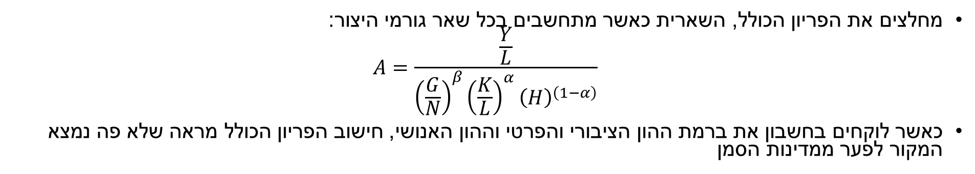
תוצאות: הפריון הכולל
מחלצים את הפריון הכולל, השארית כאשר מתחשבים בכל שאר גורמי היצור:
$$A=\frac{\frac{Y}{L}}{{\left(\frac{G}{N}\right)}^{β}{\left(\frac{K}{L}\right)}^{α}{\left(H\right)}^{\left(1−α\right)}}$$
כאשר לוקחים בחשבון את ברמת ההון הציבורי והפרטי וההון האנושי, חישוב הפריון הכולל מראה שלא פה נמצא המקור לפער ממדינות הסמן
(6)
מקור: IMF OECD ועיבודי מכון אהרן

Slide 15
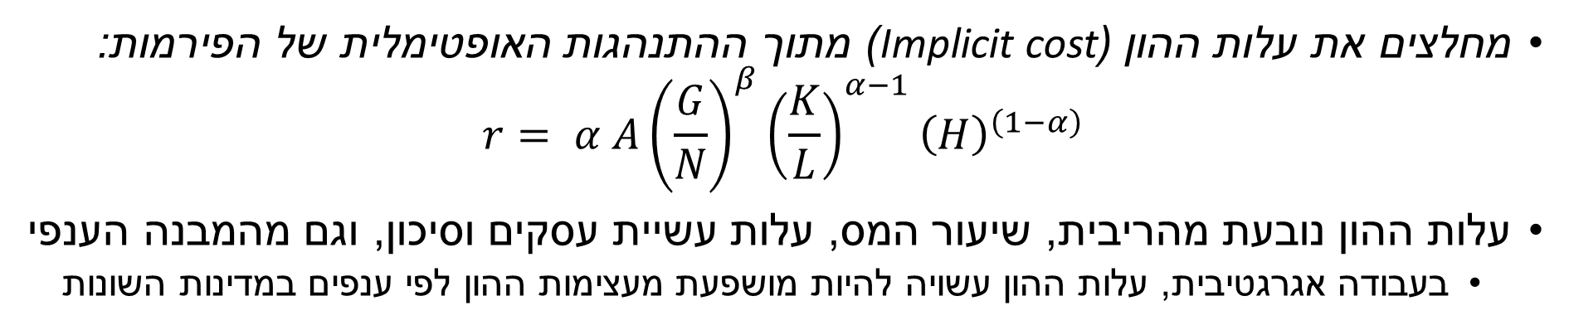
תוצאות: עלות ההון הפרטי
מחלצים את עלות ההון (Implicit cost) מתוך ההתנהגות האופטימלית של הפירמות:
$$r= α A{\left(\frac{G}{N}\right)}^{β}{\left(\frac{K}{L}\right)}^{α−1}{\left(H\right)}^{\left(1−α\right)}$$
עלות ההון נובעת מהריבית, שיעור המס, עלות עשיית עסקים וסיכון, וגם מהמבנה הענפי
  בעבודה אגרגטיבית, עלות ההון עשויה להיות מושפעת מעצימות ההון לפי ענפים במדינות השונות
(7)
מקור: IMF OECD ועיבודי מכון אהרן
Notes:
רמת ההון מושפעת לא רק מהמס היום, אלא מהמס שהיה גבוה מאד לאורך הרבה שנים
מס החברות בישראל עדיין גבוה בהשוואה למדינות הסמן
יתכן שבאירלנד יש בעיה של בלבול בין GDP ל GNP, ולכן התוצר גבוה מלאכותית ומשפיע על הריבית המשתמעת

Slide 16
תוצאות: תרומת המרכיבים השונים לפער הפריון
הפריון בישראל נמוך ב-38% ממדינות הסמן - פער של 21.7$ לשעת עבודה
רמת ההון הפרטי לשעת עבודה נמוכה ב-66% מממוצע מדינות הסמן - פער של 53$ לשעת עבודה
נפרק את פער הפריון להון ציבורי, מחיר ההון, הון אנושי והפריון הכולל:
כאשר מתחשבים בהון האנושי ובהון הציבורי,הפריון הכולל – יעילות היצור – מסביר רק כ-10% מהפער
לוח 1 - תרומת הגורמים האקסוגניים לפער הפריון
פער הפריון ממדינות הסמן |  | הפריון הכולל A |  | ההון הציבורי G |  | מחיר ההון r |  | ההון האנושי H
21.7$ | = | 2.1$ | + | 5.5$ | + | 10.9$ | + | 3.1$
100% | = | 9.9% | + | 25.4% | + | 50.3% | + | 14.4%

Slide 17
המבנה הענפי – מחקר המשך עם נתוני מיקרו
יש לבדוק האם המסקנות מתקיימות גם ברמה הענפית
נבצע מחקר המשך נשתמש בנתוני חברות מהלמ"ס (נתוני מיקרו) לניתוח ענפי
מחקר ההמשך יענה על השאלות:
  השוואה של רמת ההון הפרטי ברמה הענפית
  האם קצב צמיחת הפריון בפירמות בחזית דומה לשאר הפירמות?
    ישנם נתונים ממדינות אחרות כי קצב עליית הפריון בחזית נותר גבוה, אך שאר הפירמות נבלמו
  האם פער הפריון קיים לכל התפלגות הפירמות, או שהפירמות המובילות בישראל יעילות ופער הפריון מתרכז בשאר הפירמות
  האם יש קשר בין ענפים ריכוזיים לבין עלייה נמוכה בפריון?
  חסמי כניסה: האם יש קשר בין סקטורים עם כניסה רבה יותר של פירמות לעליית הפריון?
  האם מתאפשר לפירמות בעלות הפריון הגבוה ביותר לגדול לאורך זמן?
  השפעה של חשיפה ליבוא

Slide 18
פירוק ענפי – ענפי המשק
הפריון בתעשייה העילית ובהיי-טק עולה בקצב מהיר, והוא גבוה גם בהשוואה בינלאומית
  עליית הפריון בתעשייה מתרכזת בתעשיית הטכנולוגיה העילית
הפריון ענפי המשק הפונים לשוק המקומי צומח באיטיות

Slide 19
פירוק ענפי – השוואה בינלאומית
בעיית הפריון בישראל מרוכזת בעיקר בענפי השירותים – מסחר ושירותי הסעדה, תחבורה, שרותי ניהול, חינוך ובריאות
  הפריון בענף הבינוי עלה בעשור האחרון, אינו חריג לרעה ביחס לכלל המשק
מכאן המלצתנו להתרכז במדיניות שמעלה פריון לחצי התחתון של המועסקים
לוח 2 - היחס בין הפריון הענפי לפריון בכלל המגזר העסקי
מדינות הסמן (ללא אירלנד) | ישראל
0.50 | 0.70 | חקלאות
1.35 | 1.43 | תעשייה
0.76 | 0.76 | בינוי
0.83 | 0.60 | מסחר ושרותי הסעדה
1.11 | 0.87 | תחבורה ואחסנה
1.53 | 2.19 | תקשורת ומידע
1.28 | 1.52 | שרותים מקצועיים ופיננסיים
0.56 | 0.47 | שרותי ניהול ותמיכה
0.76 | 0.38 | שרותי חינוך, בריאות ואחרים

Slide 20
המלצות מדיניות
הניתוח שלנו מאפשר להציע צעדי מדיניות בשלושה תחומים:
מחיר ההון הפרטי
השקעות בהון ציבורי/תשתיות
הון אנושי

Slide 21
המלצות להורדת מחיר ההון
מחיר ההון הנאמד r מושפע לא רק משער הריבית ופרמיית הסיכון של המדינה אלא כולל גם את עלות עשיית עסקים בישראל
יש לפעול להורדת הנטל הבירוקרטי - הבירוקרטיה מהווה חסם כניסה ליזמים, ומס על פעילות עסקית ועל תחרותיות
האחדת שיעורי מס - העלאת שיעור המס לחברות שנהנות מהטבת היצוא והורדת שיעור המס לכל היתר כך שסך הגבייה לא ישתנה
  ישראל יוצאת דופן במס דיפרנציאלי, מהווה עיוות להקצאת המקורות במשק
  שינוי החוק לעידוד השקעות הון כך שיחול על ההשקעות החדשות בלבד, עם הגבלת בזמן ועל סמך הערך המוסף הנובע מההשקעה (הרקוביץ וליפשיץ, 2016)
טיפול בזמינות האשראי בעיקר לעסקים קטנים ובינוניים
הסיכון הגיאופוליטי קיים, לא מרוכז דווקא בענפים הבעייתיים מבחינת הפריון
להמלצות בנושא הבירוקרטיה
להמלצות בנושא מס חברות

Slide 22
המלצות מדיניות – ההון הציבורי
  המחסור היחסי בהון ציבורי מחייב גידול בהשקעות הממשלתיות בתשתיות
במחקר של ה OECD, שבדק תשואה להשקעה בהון ציבורי, נמצא שההון וההשקעה הציבוריים בישראל נמוכים, והתשואה הצפויה להשקעה גבוהה
  לפי המחקר, ברמת ההון הציבורי של ישראל, עלייה בנקודת אחוז תוצר בהשקעה הממשלתית תעלה את התוצר (בטווח הארוך) בכ-5 אחוזים
  מתודולוגיה לבחינת הכדאיות של השקעות ציבוריות
  כל השקעה חייבת להיות מגובה בבדיקת כדאיות, כולל התחשבות בהשפעה על הפריון במשק
  מומלץ לבצע רטרואקטיבית בדיקות כדאיות לפרויקטים שבוצעו
אם יש חסמים נוספים, אולי ההשקעה לא תעזור אפילו אם רמת ההון הציבורי נמוכה?
  בגלל זה אנחנו מציעים מערך רחב של המלצות לטפל במספר חסמים
יש לעודד מו"פ גם בענפי הטכנולוגיה המסורתית והמעורבת ומעבר טכנולוגיות מענפי ההיי-טק לחברות בענפי הלו-טק

Slide 23
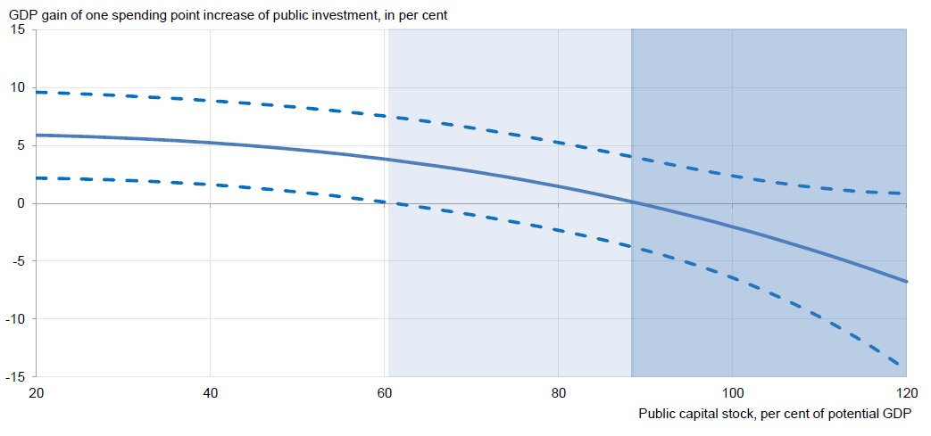
ההשפעות החיוביות של ההשקעה הציבורית על הצמיחה
המחקר של ה OECD מצא כי להגדלת שיעור ההשקעה מתוך ההוצאה הממשלתית השפעה חיובית גדולה על הצמיחה
  ההשפעה גדולה במיוחד עבור מדינות בעלות רמה נמוכה של הון ציבורי
כאחוז תוצר, רק לסלובקיה רמת הון ציבורי נמוכה משל ישראל מבין מדינות ה-OECD
להשקעות בעלות השפעות חיצוניות, כדוגמת מחקר ופיתוח, השפעה גדולה במיוחד
איור 9 - התרומה לצמיחה של הגדלת ההשקעה הציבורית בנקודת אחוז,
כפונקציה של רמת ההון הציבורי באחוזי תוצר
ישראל
דנמרק
הולנד
ארה"ב
יפן
מקור: OECD

Slide 24
המלצות מדיניות – ההון האנושי
פערי השכר בין בוגרי אוניברסיטאות ומכללות לבין אלו שהשכלתם תיכונית בלבד גדלו
  סיבה - פערי הפריון (הון פיזי, הון אנושי וטכנולוגיה)
התשואה לפרט ולמשק לשנת השכלה אקדמית וטכנולוגית-מקצועית במדינות מפותחות זהה – תוצאות מחקרים
בישראל קיים זמן רב מחסור בהשקעה בהון האנושי של לפחות 50% מהאוכלוסייה בהשוואה (OECD)
יש לבצע הרחבה משמעותית בתמיכה לרכישת הון אנושי אשר תעלה תעסוקה, פריון ושכר של חסרי הכשרה אקדמית
הפחתה הדרגתית בעובדים הזרים תביא לעליית שכר לעובדים לא מיומנים ותגדיל את התמריץ לשיפורים טכנולוגיים בענפי הטכנולוגיה המסורתית

Slide 25
תודה

Slide 26
השפעת העובדים הזרים על הפריון
ישנם ענפים המסתמכים באופן כרוני על עבודה זולה של עובדים לא ישראלים
בענפים אלו מתקיים שיווי משקל ברמות פריון ושכר נמוכים:
  עובדים זולים ולא מיומנים, המתחלפים לעתים קרובות
  תמריץ נמוך למעסיקים להשקעה בהון
  עובדים ישראלים לא נכנסים, אין טעם להשקיע בשיפור המיומנויות
צמצום מספר העובדים הזרים יביא לשיווי משקל ברמות פריון ושכר גבוהים:
  עובדים מיומנים בשכר גבוה, המתמחים בתחום התעסוקה של הענף
  תמריץ חזק למעסיקים להשקיע בהון
  הענף מושך עובדים ישראלים, יש תמריץ גם להשקיע גם בשיפור המיומנויות
המעבר לשיווי משקל הטוב לא יקרה לבד, יש מי שנהנה מהמצב הקיים

Slide 27
ההון הציבורי על סמך מדדי תוצאה בינלאומיים
זמן הנסיעה הממוצע לעבודה מייצג את רמת תשתיות התחבורה היכן שנזקקים להן בפועל

Slide 28
איכות התשתיות למסחר ותחבורה
חזרה למצגת
מקור: The World Bank; עיבוד מכון אהרון
* ממוצע חשבוני OECD
** ה – LPI מודד את איכות התשתיות הקשורות למסחר ולתחבורה. 1 הוא הציון הנמוך ביותר ו- 5 הוא הגבוה ביותר.

Slide 29
בעיית הפריון הנמוך בישראל אינה חדשה
התוצר לנפש בישראל 1950-2015, לוג, במחירים קבועים

Slide 30
השפעת מס החברות על רמת ההון
שיעור מס החברות בישראל גבוה מעט ממדינות הסמן, ממדינות בעלות צמיחה מהירה
מס חברות גבוה יותר נהוג בעיקר במדינות גדולות
בישראל קיימת אפליית מס לטובת הענפים המייצאים – מלכתחילה הענפים בעלי הפריון הגבוה
  בעבודה קודמת (הרקוביץ וליפשיץ, 2016) הערכנו את העיוות בכאחוז תוצר
מס החברות פוגע גם (בעיקר?) בהשקעות חדשות, בהקמת פירמות חדשות
אנחנו ממליצים על הטבות להשקעות חדשות בלבד, מוגבלות בזמן ועל סמך הערך המוסף הנובע מההשקעה

Slide 31
השפעת מס החברות על רמת ההון
שיעור מס החברות היה גבוה מאד הרבה שנים
רמת ההון נובעת לא רק מהמס היום, המחסור בהון בישראל נצבר לאורך זמן
חזרה

Slide 32
קידום עסקים באמצעות הפחתת הנטל הרגולטורי
הבירוקרטיה מהווה חסם כניסה ליזמים, ומס על פעילות עסקית ועל תחרותיות: מחקר
  חסם לחדשנות, מונע הגדלת ההשקעה במו"פ ומפחית תועלת מסחר בינלאומי
ישראל מדורגת במקום ה-53 במדד ה "Doing Business" של הבנק העולמי
  ירידה של 3 מקומות מהשנה שעברה וירידה מצטברת של 24 מקומות משנת 2006
בירוקרטיה - מכלול הפעולות, טפסים, מערכות וכלים, שמטרתן הינן להוציא לפועל את הרגולציה שנקבעה.
  בירוקרטיה הינה הפרשנות הניתנת לרגולציה ומתורגמת לפעולות זמן וכסף
הנטל הבירוקרטי מקשה במיוחד על עסקים קטנים וביינוניים
  עקב מרכיב העלות הקבועה

Slide 33
קידום עסקים - מה צריך לעשות
מאז החל להתפרסם מדד ה Doing Business (2003) מדינות רבות ביצעו רפורמות
המדינות המצליחות ביותר בנושא הקימו גופים ייעודיים, בעלי סמכויות, על מנת למדוד את הנטל הבירוקרטי ולתאם את הטיפול בו:
  זיהוי הבעיות החמורות ביותר, מדידת הנטל ותאום בין משרדי לפתרונות
  הערכת הנטל העודף מרגולציות חדשות וקיימות
  יחידות ייעודיות הוקמו בהולנד, דנמרק, אירלנד, דרום קוריאה ועוד
ללא הקמת יחידה ייעודית, העוסקת אך ורק בקידום העסקים, לא תהיה התקדמות אמיתית וארוכת טווח
  הקמת מרכזי שרות לעסקים לזרוז תהליכים ספציפיים – הקמת עסק, רישוי, יבוא
  יחידה לטיפול בנטל הבירוקרטי תהווה מרכז שירות כולל לעסקים
    סמכות לשחרר חסמים, להבטיח שרות נאות
    המשקיע צריך לדעת שיש גוף שמטפל בו
חזרה

Slide 34
פער הפריון מול ארה"ב
הירידה ביחס הפריון עם ארה"ב נובעת מכך שהפריון בישראל נותר קפוא, לא מהאצת צמיחת הפריון בארה"ב
חזרה
מקור: PWTועיבודי מכון אהרן

Slide 35
קורלציה בין ההון האנושי לרמת הפריון
למדד הון אנושי מבוסס סקר PIAAC קורלציה גבוהה הרבה יותר עם הפריון מאשר למדד הון אנושי מבוסס שנות לימוד
תוצר לשעה, 2013
תוצר לשעה, 2013
מדד מבוסס שנות לימוד
מדד ציוני PIAAC
חזרה
מקור: PWTועיבודי מכון אהרן

